Slide 1

Công cụ và môi trường phát triển phần mềm
CHƯƠNG 2:
VERSION CONTROL
Giảng viên: Ths Phan Thanh Hy
Email: hypt@ptithcm.edu.vn
Mobile/Zalo: 0348873328

Slide 2
NỘI DUNG:
GIỚI THIỆU VERSION CONTROL
HƯỚNG DẪN CÀI ĐẶT VÀ SỬ DỤNG SVN
THỰC HÀNH VERSION CONTROL VỚI SVN

Slide 3
GIỚI THIỆU VERSION CONTROL
1

Slide 4
GIỚI THIỆU VERSION CONTROL
Version control
Quản lý mã nguồn, theo dõi sự thay đổi
Giữ lại các phiên bản làm việc theo thời gian
Hỗ trợ giải quyết xung đột mã nguồn
Version control systems (VCS)
Quản lý sự thay đổi của file
Merge các phiên bản khác nhau
Branching
Khóa file
Notes:
1) HTML là gì ?
- HTML là chữ viết tắt của cụm từ HyperText Markup Language (ngôn ngữ đánh dấu siêu văn bản)
- HTML dùng để tạo ra các trang web, những nội dung mà chúng ta nhìn thấy trên trang web (chẳng hạn như: văn bản, hình ảnh, âm thanh, video, . . . .) chính là những thứ được xây dựng dựa trên các thẻ HTML.

Slide 5
GIỚI THIỆU VERSION CONTROL
Các sản phẩm
CVS, Subversion (SVN)
Git, Mercurial
Perforce, TFS
Notes:
1) HTML là gì ?
- HTML là chữ viết tắt của cụm từ HyperText Markup Language (ngôn ngữ đánh dấu siêu văn bản)
- HTML dùng để tạo ra các trang web, những nội dung mà chúng ta nhìn thấy trên trang web (chẳng hạn như: văn bản, hình ảnh, âm thanh, video, . . . .) chính là những thứ được xây dựng dựa trên các thẻ HTML.

Slide 6
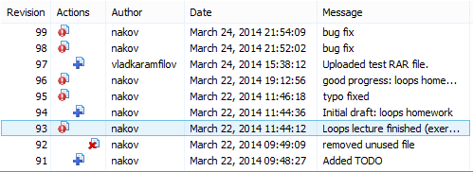
GIỚI THIỆU VERSION CONTROL
Version control systems (VCS)
Lưu lại (log) lịch sử các phiên bản làm việc
Notes:
1) HTML là gì ?
- HTML là chữ viết tắt của cụm từ HyperText Markup Language (ngôn ngữ đánh dấu siêu văn bản)
- HTML dùng để tạo ra các trang web, những nội dung mà chúng ta nhìn thấy trên trang web (chẳng hạn như: văn bản, hình ảnh, âm thanh, video, . . . .) chính là những thứ được xây dựng dựa trên các thẻ HTML.

Slide 7
GIỚI THIỆU VERSION CONTROL
Version control systems (VCS)
Ngày giờ chỉnh sửa mã nguồn, người chỉnh sửa, các phiên bản mới cũ
Xem quá trình thay đổi của file
Có khả năng phục hồi về phiên bản làm việc trước
Notes:
1) HTML là gì ?
- HTML là chữ viết tắt của cụm từ HyperText Markup Language (ngôn ngữ đánh dấu siêu văn bản)
- HTML dùng để tạo ra các trang web, những nội dung mà chúng ta nhìn thấy trên trang web (chẳng hạn như: văn bản, hình ảnh, âm thanh, video, . . . .) chính là những thứ được xây dựng dựa trên các thẻ HTML.

Slide 8
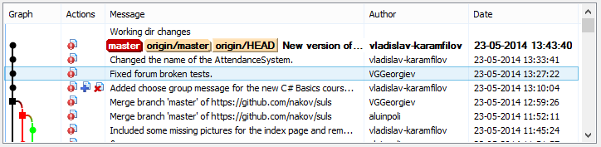
GIỚI THIỆU VERSION CONTROL
Version control systems (VCS)
Notes:
1) HTML là gì ?
- HTML là chữ viết tắt của cụm từ HyperText Markup Language (ngôn ngữ đánh dấu siêu văn bản)
- HTML dùng để tạo ra các trang web, những nội dung mà chúng ta nhìn thấy trên trang web (chẳng hạn như: văn bản, hình ảnh, âm thanh, video, . . . .) chính là những thứ được xây dựng dựa trên các thẻ HTML.

Slide 9
GIỚI THIỆU VERSION CONTROL
Các khái niệm:
Repository: là server chứa mã nguồn, lưu lại lịch sử phiên bản làm việc (log)
Revision, Version: Các phiên bản
Check-Out, Clone: Lấy về bản copy mã nguồn từ server
Change: Sự thay đổi mã nguồn
Commit, check-in: Đưa sự thay đổi mã nguồn lên server, tự động tạo phiên bản của mã nguồn, xung đột mã nguồn có thể xảy ra
Notes:
1) HTML là gì ?
- HTML là chữ viết tắt của cụm từ HyperText Markup Language (ngôn ngữ đánh dấu siêu văn bản)
- HTML dùng để tạo ra các trang web, những nội dung mà chúng ta nhìn thấy trên trang web (chẳng hạn như: văn bản, hình ảnh, âm thanh, video, . . . .) chính là những thứ được xây dựng dựa trên các thẻ HTML.

Slide 10
GIỚI THIỆU VERSION CONTROL
Các khái niệm:
Conflict: xung đột mã nguồn giữa nhiều phiên bản làm việc khác nhau
Update, Get lastest version, Fetch/ Pull: Lấy mã nguồn mới nhất từ Repository về local
Merge: kết hợp sự thay đổi mã nguồn từ server và phiên bản làm việc
Branch/ Branching: các nhánh làm việc
Push: đưa mã nguồn lên Repository
Notes:
1) HTML là gì ?
- HTML là chữ viết tắt của cụm từ HyperText Markup Language (ngôn ngữ đánh dấu siêu văn bản)
- HTML dùng để tạo ra các trang web, những nội dung mà chúng ta nhìn thấy trên trang web (chẳng hạn như: văn bản, hình ảnh, âm thanh, video, . . . .) chính là những thứ được xây dựng dựa trên các thẻ HTML.

Slide 11
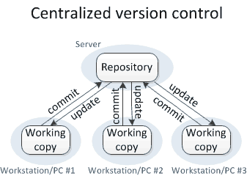
GIỚI THIỆU VERSION CONTROL
Quản lý phiên bản tập trung:
Notes:
1) HTML là gì ?
- HTML là chữ viết tắt của cụm từ HyperText Markup Language (ngôn ngữ đánh dấu siêu văn bản)
- HTML dùng để tạo ra các trang web, những nội dung mà chúng ta nhìn thấy trên trang web (chẳng hạn như: văn bản, hình ảnh, âm thanh, video, . . . .) chính là những thứ được xây dựng dựa trên các thẻ HTML.

Slide 12
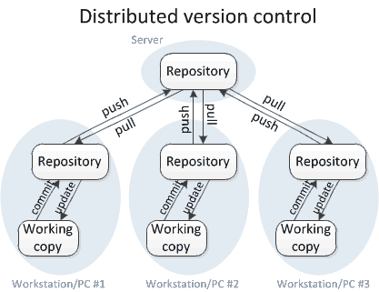
GIỚI THIỆU VERSION CONTROL
Quản lý phiên bản phân tán:
Notes:
1) HTML là gì ?
- HTML là chữ viết tắt của cụm từ HyperText Markup Language (ngôn ngữ đánh dấu siêu văn bản)
- HTML dùng để tạo ra các trang web, những nội dung mà chúng ta nhìn thấy trên trang web (chẳng hạn như: văn bản, hình ảnh, âm thanh, video, . . . .) chính là những thứ được xây dựng dựa trên các thẻ HTML.

Slide 13
GIỚI THIỆU VERSION CONTROL
Lock – Modify – Unlock:
Tại một thời điểm chỉ có một dev chỉnh sửa được trên files
Các dev khác muốn chỉnh sửa cùng một file phải đợi user giữ file unlock
Không xảy ra trường hợp conflicts mã nguồn
Ít được sử dụng
VD: Visual soucesafe, svn, git, tfs
Notes:
1) HTML là gì ?
- HTML là chữ viết tắt của cụm từ HyperText Markup Language (ngôn ngữ đánh dấu siêu văn bản)
- HTML dùng để tạo ra các trang web, những nội dung mà chúng ta nhìn thấy trên trang web (chẳng hạn như: văn bản, hình ảnh, âm thanh, video, . . . .) chính là những thứ được xây dựng dựa trên các thẻ HTML.

Slide 14
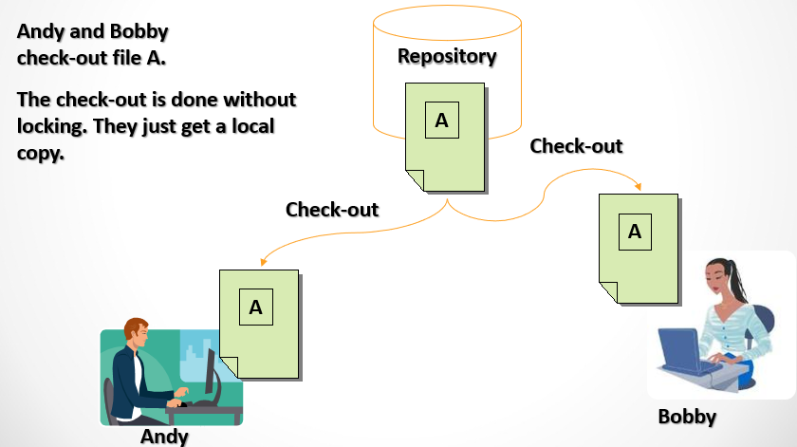
GIỚI THIỆU VERSION CONTROL
Lock – Modify – Unlock:
Notes:
1) HTML là gì ?
- HTML là chữ viết tắt của cụm từ HyperText Markup Language (ngôn ngữ đánh dấu siêu văn bản)
- HTML dùng để tạo ra các trang web, những nội dung mà chúng ta nhìn thấy trên trang web (chẳng hạn như: văn bản, hình ảnh, âm thanh, video, . . . .) chính là những thứ được xây dựng dựa trên các thẻ HTML.

Slide 15
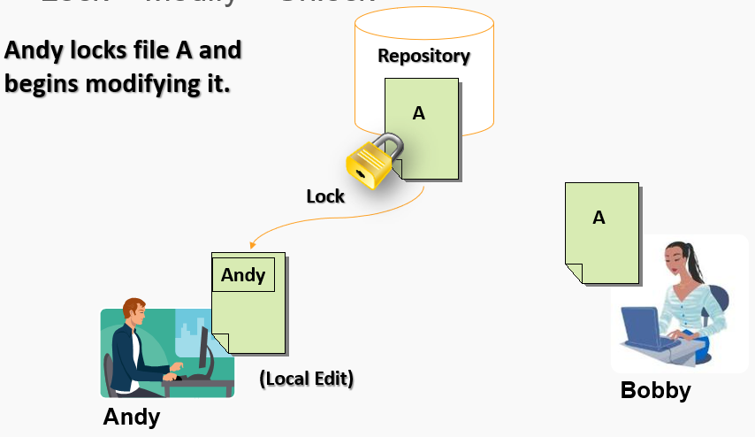
GIỚI THIỆU VERSION CONTROL
Lock – Modify – Unlock:
Notes:
1) HTML là gì ?
- HTML là chữ viết tắt của cụm từ HyperText Markup Language (ngôn ngữ đánh dấu siêu văn bản)
- HTML dùng để tạo ra các trang web, những nội dung mà chúng ta nhìn thấy trên trang web (chẳng hạn như: văn bản, hình ảnh, âm thanh, video, . . . .) chính là những thứ được xây dựng dựa trên các thẻ HTML.

Slide 16
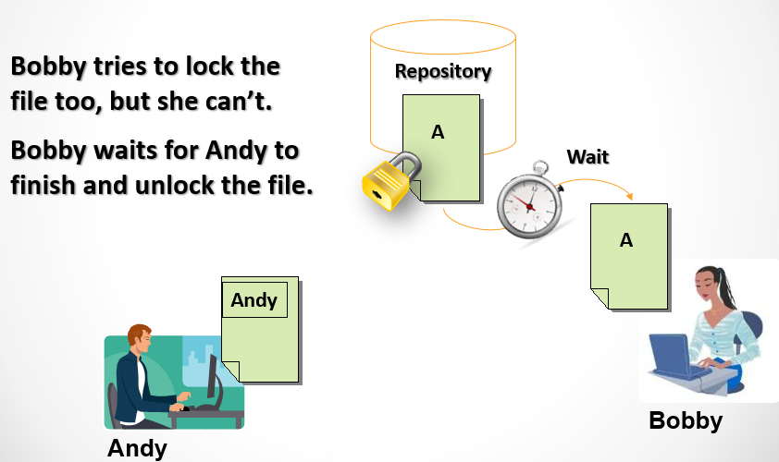
GIỚI THIỆU VERSION CONTROL
Lock – Modify – Unlock:
Notes:
1) HTML là gì ?
- HTML là chữ viết tắt của cụm từ HyperText Markup Language (ngôn ngữ đánh dấu siêu văn bản)
- HTML dùng để tạo ra các trang web, những nội dung mà chúng ta nhìn thấy trên trang web (chẳng hạn như: văn bản, hình ảnh, âm thanh, video, . . . .) chính là những thứ được xây dựng dựa trên các thẻ HTML.

Slide 17
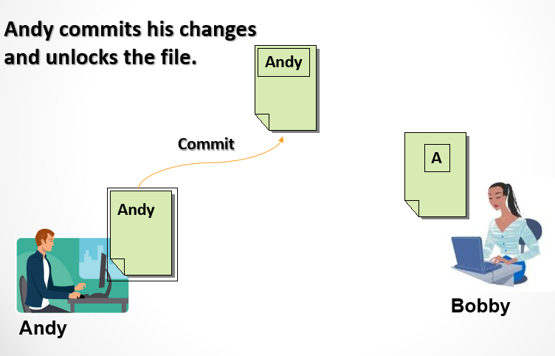
GIỚI THIỆU VERSION CONTROL
Lock – Modify – Unlock:
Notes:
1) HTML là gì ?
- HTML là chữ viết tắt của cụm từ HyperText Markup Language (ngôn ngữ đánh dấu siêu văn bản)
- HTML dùng để tạo ra các trang web, những nội dung mà chúng ta nhìn thấy trên trang web (chẳng hạn như: văn bản, hình ảnh, âm thanh, video, . . . .) chính là những thứ được xây dựng dựa trên các thẻ HTML.

Slide 18
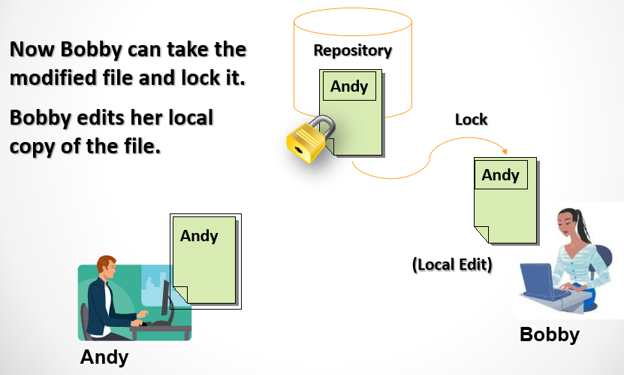
GIỚI THIỆU VERSION CONTROL
Lock – Modify – Unlock:
Notes:
1) HTML là gì ?
- HTML là chữ viết tắt của cụm từ HyperText Markup Language (ngôn ngữ đánh dấu siêu văn bản)
- HTML dùng để tạo ra các trang web, những nội dung mà chúng ta nhìn thấy trên trang web (chẳng hạn như: văn bản, hình ảnh, âm thanh, video, . . . .) chính là những thứ được xây dựng dựa trên các thẻ HTML.

Slide 19
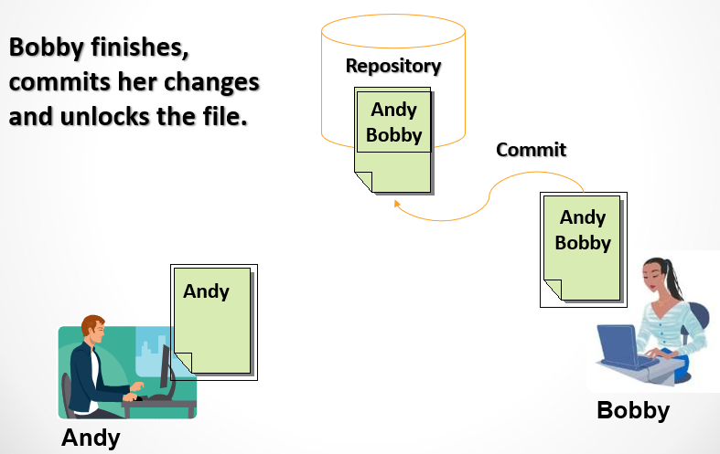
GIỚI THIỆU VERSION CONTROL
Lock – Modify – Unlock:
Notes:
1) HTML là gì ?
- HTML là chữ viết tắt của cụm từ HyperText Markup Language (ngôn ngữ đánh dấu siêu văn bản)
- HTML dùng để tạo ra các trang web, những nội dung mà chúng ta nhìn thấy trên trang web (chẳng hạn như: văn bản, hình ảnh, âm thanh, video, . . . .) chính là những thứ được xây dựng dựa trên các thẻ HTML.

Slide 20
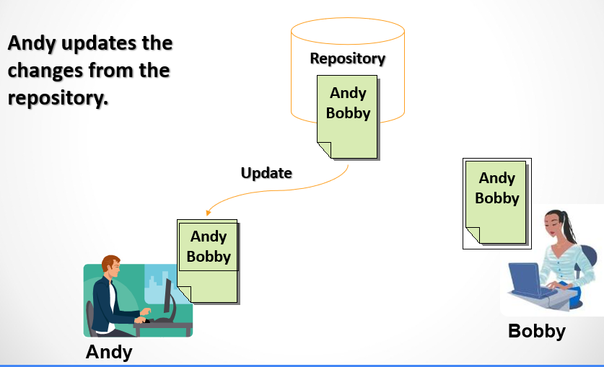
GIỚI THIỆU VERSION CONTROL
Lock – Modify – Unlock:
Notes:
1) HTML là gì ?
- HTML là chữ viết tắt của cụm từ HyperText Markup Language (ngôn ngữ đánh dấu siêu văn bản)
- HTML dùng để tạo ra các trang web, những nội dung mà chúng ta nhìn thấy trên trang web (chẳng hạn như: văn bản, hình ảnh, âm thanh, video, . . . .) chính là những thứ được xây dựng dựa trên các thẻ HTML.

Slide 21
GIỚI THIỆU VERSION CONTROL
Copy – Modify – Merge:
Tại một thời điểm nhiều dev có thể chỉnh sửa trên cùng files
Xảy ra hiện tượng conflicts mã nguồn
VD: SVN, GIT, TFS
Notes:
1) HTML là gì ?
- HTML là chữ viết tắt của cụm từ HyperText Markup Language (ngôn ngữ đánh dấu siêu văn bản)
- HTML dùng để tạo ra các trang web, những nội dung mà chúng ta nhìn thấy trên trang web (chẳng hạn như: văn bản, hình ảnh, âm thanh, video, . . . .) chính là những thứ được xây dựng dựa trên các thẻ HTML.

Slide 22
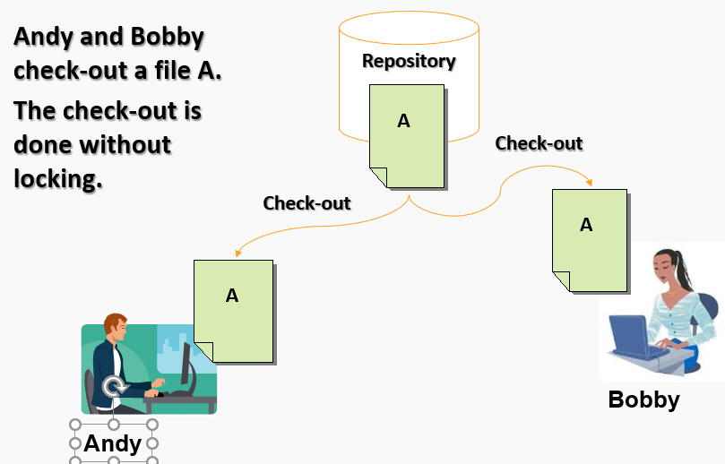
GIỚI THIỆU VERSION CONTROL
Notes:
1) HTML là gì ?
- HTML là chữ viết tắt của cụm từ HyperText Markup Language (ngôn ngữ đánh dấu siêu văn bản)
- HTML dùng để tạo ra các trang web, những nội dung mà chúng ta nhìn thấy trên trang web (chẳng hạn như: văn bản, hình ảnh, âm thanh, video, . . . .) chính là những thứ được xây dựng dựa trên các thẻ HTML.

Slide 23
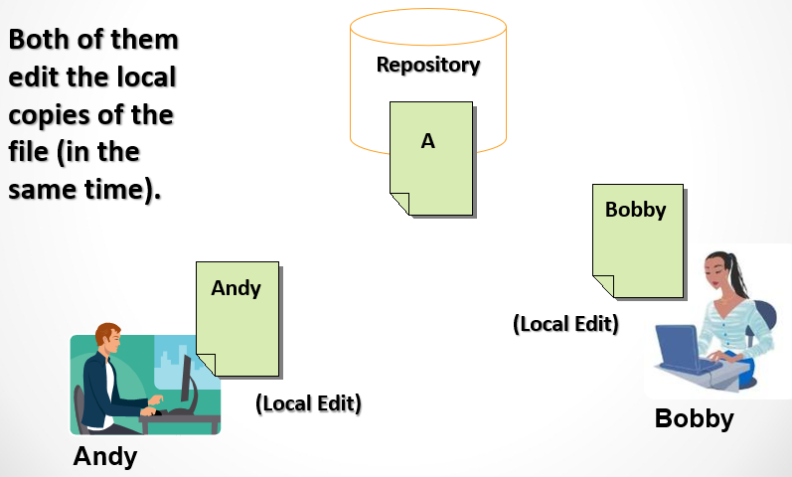
GIỚI THIỆU VERSION CONTROL
Notes:
1) HTML là gì ?
- HTML là chữ viết tắt của cụm từ HyperText Markup Language (ngôn ngữ đánh dấu siêu văn bản)
- HTML dùng để tạo ra các trang web, những nội dung mà chúng ta nhìn thấy trên trang web (chẳng hạn như: văn bản, hình ảnh, âm thanh, video, . . . .) chính là những thứ được xây dựng dựa trên các thẻ HTML.

Slide 24
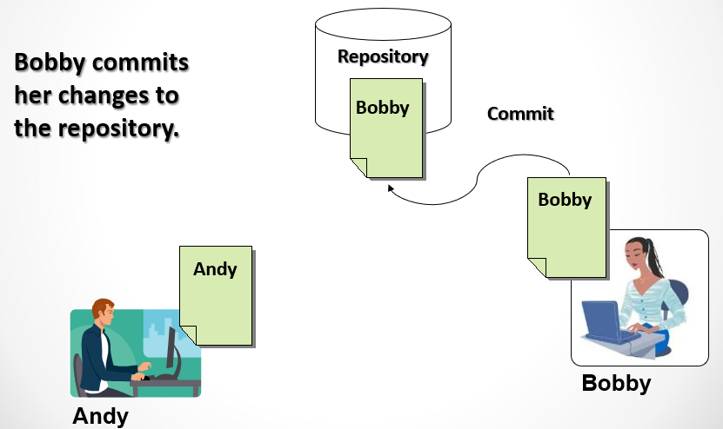
GIỚI THIỆU VERSION CONTROL
Notes:
1) HTML là gì ?
- HTML là chữ viết tắt của cụm từ HyperText Markup Language (ngôn ngữ đánh dấu siêu văn bản)
- HTML dùng để tạo ra các trang web, những nội dung mà chúng ta nhìn thấy trên trang web (chẳng hạn như: văn bản, hình ảnh, âm thanh, video, . . . .) chính là những thứ được xây dựng dựa trên các thẻ HTML.

Slide 25
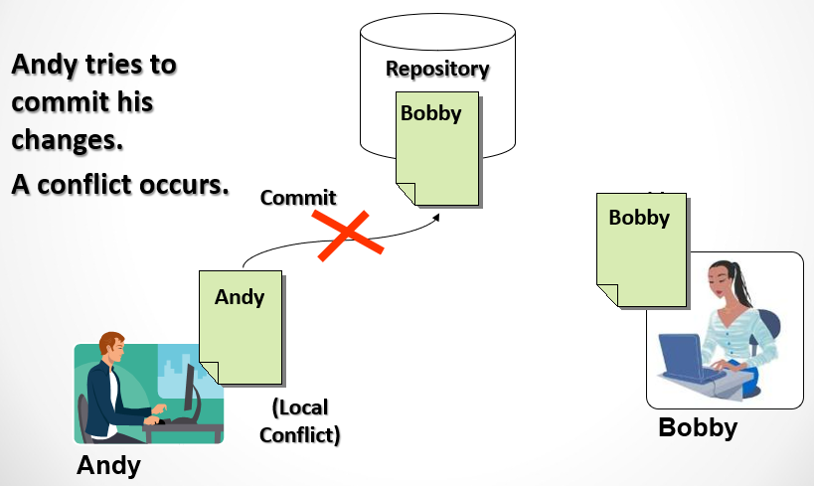
GIỚI THIỆU VERSION CONTROL
Notes:
1) HTML là gì ?
- HTML là chữ viết tắt của cụm từ HyperText Markup Language (ngôn ngữ đánh dấu siêu văn bản)
- HTML dùng để tạo ra các trang web, những nội dung mà chúng ta nhìn thấy trên trang web (chẳng hạn như: văn bản, hình ảnh, âm thanh, video, . . . .) chính là những thứ được xây dựng dựa trên các thẻ HTML.

Slide 26
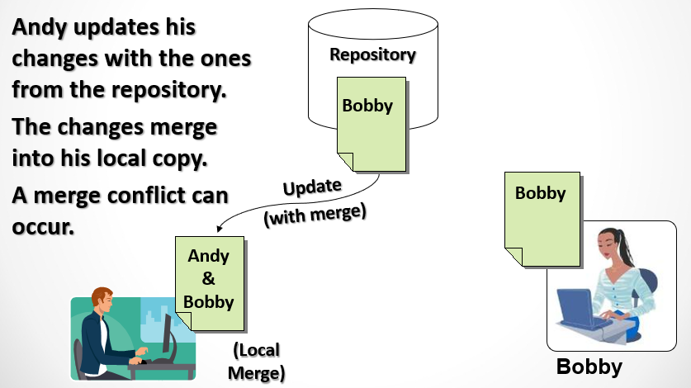
GIỚI THIỆU VERSION CONTROL
Notes:
1) HTML là gì ?
- HTML là chữ viết tắt của cụm từ HyperText Markup Language (ngôn ngữ đánh dấu siêu văn bản)
- HTML dùng để tạo ra các trang web, những nội dung mà chúng ta nhìn thấy trên trang web (chẳng hạn như: văn bản, hình ảnh, âm thanh, video, . . . .) chính là những thứ được xây dựng dựa trên các thẻ HTML.

Slide 27
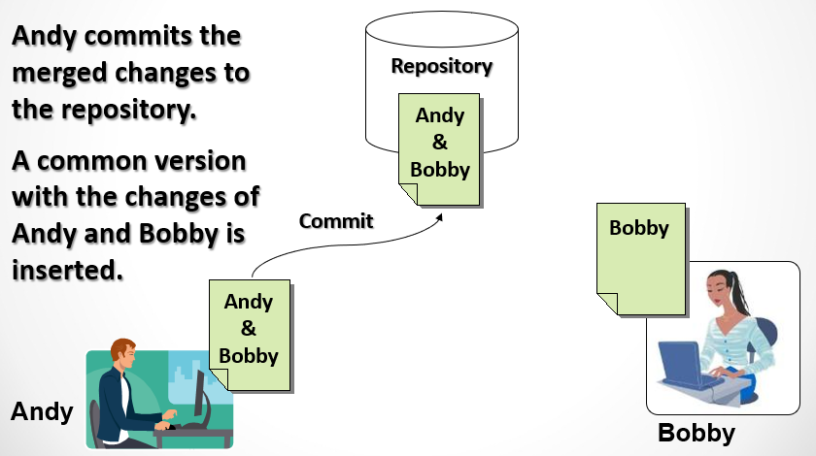
GIỚI THIỆU VERSION CONTROL
Notes:
1) HTML là gì ?
- HTML là chữ viết tắt của cụm từ HyperText Markup Language (ngôn ngữ đánh dấu siêu văn bản)
- HTML dùng để tạo ra các trang web, những nội dung mà chúng ta nhìn thấy trên trang web (chẳng hạn như: văn bản, hình ảnh, âm thanh, video, . . . .) chính là những thứ được xây dựng dựa trên các thẻ HTML.

Slide 28
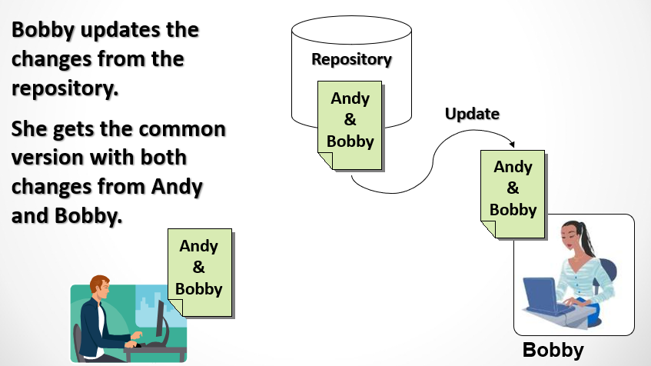
GIỚI THIỆU VERSION CONTROL
Notes:
1) HTML là gì ?
- HTML là chữ viết tắt của cụm từ HyperText Markup Language (ngôn ngữ đánh dấu siêu văn bản)
- HTML dùng để tạo ra các trang web, những nội dung mà chúng ta nhìn thấy trên trang web (chẳng hạn như: văn bản, hình ảnh, âm thanh, video, . . . .) chính là những thứ được xây dựng dựa trên các thẻ HTML.

Slide 29
GIỚI THIỆU VERSION CONTROL
Distributed Version control:
Mỗi user làm việc trên một local Repository nên không xảy ra trường hợp conflict trên mã nguồn local
Local Repository sẽ push code lên Repository trung tâm -> xảy ra hiện tượng conflicts mã nguồn
VD: Git, Mercurial
Notes:
1) HTML là gì ?
- HTML là chữ viết tắt của cụm từ HyperText Markup Language (ngôn ngữ đánh dấu siêu văn bản)
- HTML dùng để tạo ra các trang web, những nội dung mà chúng ta nhìn thấy trên trang web (chẳng hạn như: văn bản, hình ảnh, âm thanh, video, . . . .) chính là những thứ được xây dựng dựa trên các thẻ HTML.

Slide 30
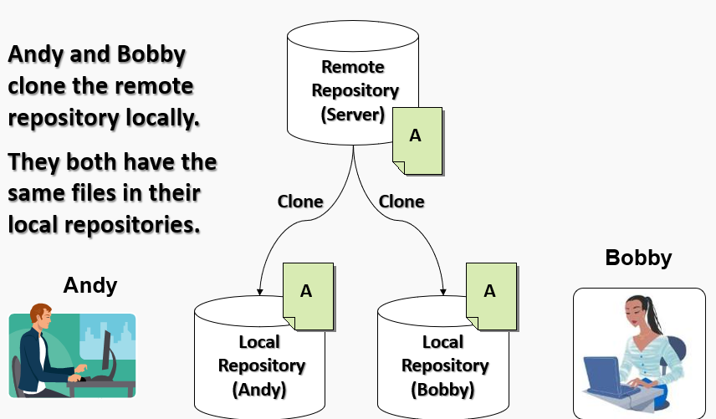
GIỚI THIỆU VERSION CONTROL
Distributed Version control:
Notes:
1) HTML là gì ?
- HTML là chữ viết tắt của cụm từ HyperText Markup Language (ngôn ngữ đánh dấu siêu văn bản)
- HTML dùng để tạo ra các trang web, những nội dung mà chúng ta nhìn thấy trên trang web (chẳng hạn như: văn bản, hình ảnh, âm thanh, video, . . . .) chính là những thứ được xây dựng dựa trên các thẻ HTML.

Slide 31
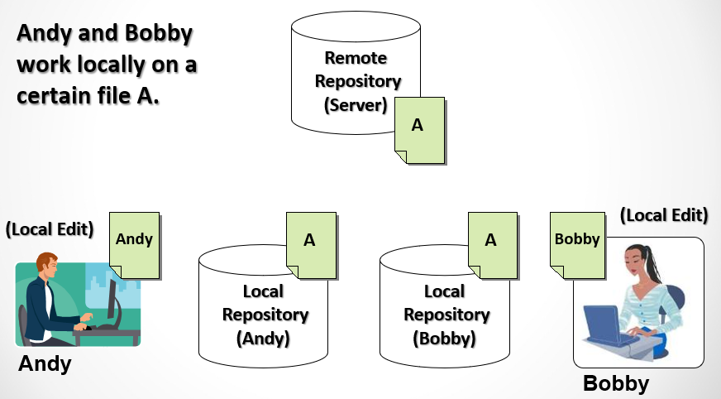
GIỚI THIỆU VERSION CONTROL
Distributed Version control:
Notes:
1) HTML là gì ?
- HTML là chữ viết tắt của cụm từ HyperText Markup Language (ngôn ngữ đánh dấu siêu văn bản)
- HTML dùng để tạo ra các trang web, những nội dung mà chúng ta nhìn thấy trên trang web (chẳng hạn như: văn bản, hình ảnh, âm thanh, video, . . . .) chính là những thứ được xây dựng dựa trên các thẻ HTML.

Slide 32
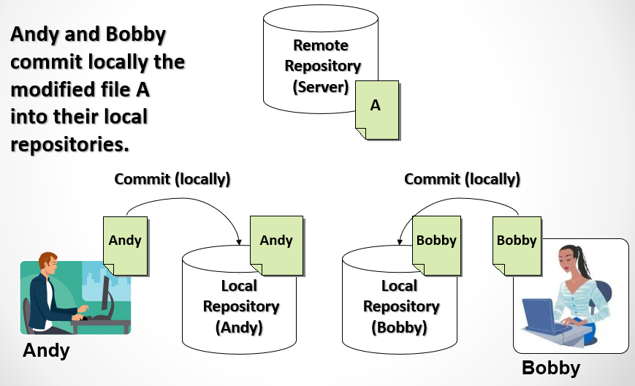
GIỚI THIỆU VERSION CONTROL
Distributed Version control:
Notes:
1) HTML là gì ?
- HTML là chữ viết tắt của cụm từ HyperText Markup Language (ngôn ngữ đánh dấu siêu văn bản)
- HTML dùng để tạo ra các trang web, những nội dung mà chúng ta nhìn thấy trên trang web (chẳng hạn như: văn bản, hình ảnh, âm thanh, video, . . . .) chính là những thứ được xây dựng dựa trên các thẻ HTML.

Slide 33
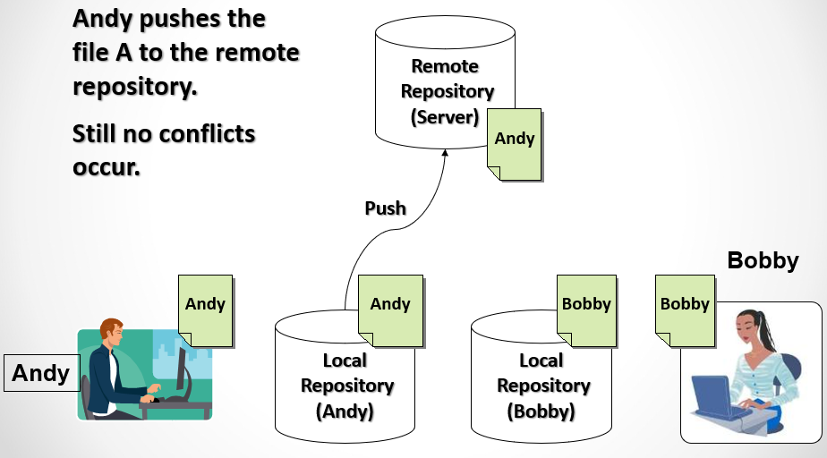
GIỚI THIỆU VERSION CONTROL
Distributed Version control:
Notes:
1) HTML là gì ?
- HTML là chữ viết tắt của cụm từ HyperText Markup Language (ngôn ngữ đánh dấu siêu văn bản)
- HTML dùng để tạo ra các trang web, những nội dung mà chúng ta nhìn thấy trên trang web (chẳng hạn như: văn bản, hình ảnh, âm thanh, video, . . . .) chính là những thứ được xây dựng dựa trên các thẻ HTML.

Slide 34
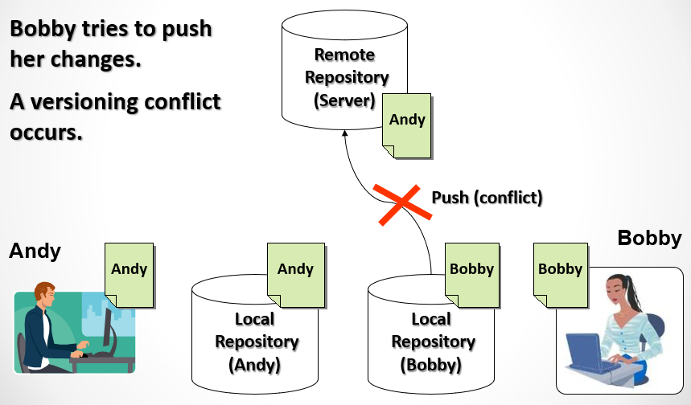
GIỚI THIỆU VERSION CONTROL
Distributed Version control:
Notes:
1) HTML là gì ?
- HTML là chữ viết tắt của cụm từ HyperText Markup Language (ngôn ngữ đánh dấu siêu văn bản)
- HTML dùng để tạo ra các trang web, những nội dung mà chúng ta nhìn thấy trên trang web (chẳng hạn như: văn bản, hình ảnh, âm thanh, video, . . . .) chính là những thứ được xây dựng dựa trên các thẻ HTML.

Slide 35
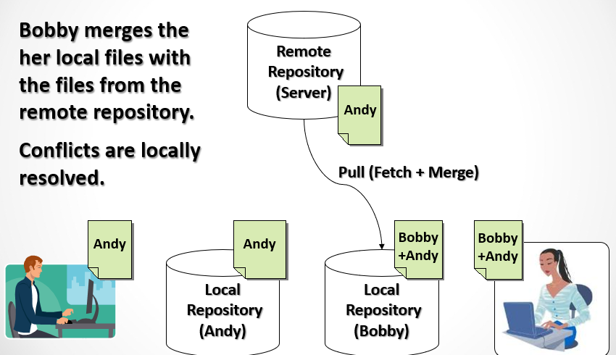
GIỚI THIỆU VERSION CONTROL
Distributed Version control:
Notes:
1) HTML là gì ?
- HTML là chữ viết tắt của cụm từ HyperText Markup Language (ngôn ngữ đánh dấu siêu văn bản)
- HTML dùng để tạo ra các trang web, những nội dung mà chúng ta nhìn thấy trên trang web (chẳng hạn như: văn bản, hình ảnh, âm thanh, video, . . . .) chính là những thứ được xây dựng dựa trên các thẻ HTML.

Slide 36
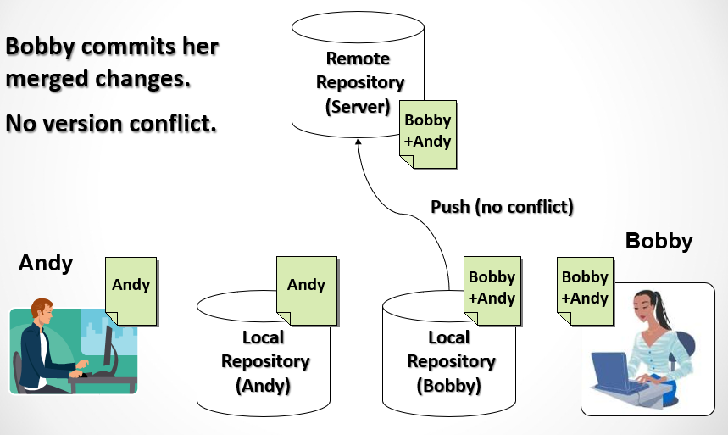
GIỚI THIỆU VERSION CONTROL
Distributed Version control:
Notes:
1) HTML là gì ?
- HTML là chữ viết tắt của cụm từ HyperText Markup Language (ngôn ngữ đánh dấu siêu văn bản)
- HTML dùng để tạo ra các trang web, những nội dung mà chúng ta nhìn thấy trên trang web (chẳng hạn như: văn bản, hình ảnh, âm thanh, video, . . . .) chính là những thứ được xây dựng dựa trên các thẻ HTML.

Slide 37
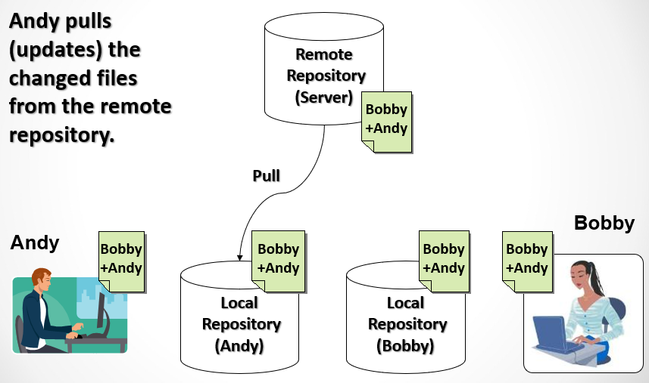
GIỚI THIỆU VERSION CONTROL
Distributed Version control:
Notes:
1) HTML là gì ?
- HTML là chữ viết tắt của cụm từ HyperText Markup Language (ngôn ngữ đánh dấu siêu văn bản)
- HTML dùng để tạo ra các trang web, những nội dung mà chúng ta nhìn thấy trên trang web (chẳng hạn như: văn bản, hình ảnh, âm thanh, video, . . . .) chính là những thứ được xây dựng dựa trên các thẻ HTML.

Slide 38
GIỚI THIỆU VERSION CONTROL
Trách nhiệm của mỗi dev khi làm Teamwork
Đảm bảo code không lỗi khi push lên server
Ghi comment rõ ràng và có ý nghĩa trong mỗi phiên bản commit lên server repository
Notes:
1) HTML là gì ?
- HTML là chữ viết tắt của cụm từ HyperText Markup Language (ngôn ngữ đánh dấu siêu văn bản)
- HTML dùng để tạo ra các trang web, những nội dung mà chúng ta nhìn thấy trên trang web (chẳng hạn như: văn bản, hình ảnh, âm thanh, video, . . . .) chính là những thứ được xây dựng dựa trên các thẻ HTML.

Slide 39
HƯỚNG DẪN CÀI ĐẶT VÀ SỬ DỤNG SVN
2

Slide 40
HƯỚNG DẪN CÀI ĐẶT VÀ SỬ DỤNG SVN
Cài đặt VisualSVN:
https://www.visualsvn.com/server/download/
Notes:
1) HTML là gì ?
- HTML là chữ viết tắt của cụm từ HyperText Markup Language (ngôn ngữ đánh dấu siêu văn bản)
- HTML dùng để tạo ra các trang web, những nội dung mà chúng ta nhìn thấy trên trang web (chẳng hạn như: văn bản, hình ảnh, âm thanh, video, . . . .) chính là những thứ được xây dựng dựa trên các thẻ HTML.

Slide 41
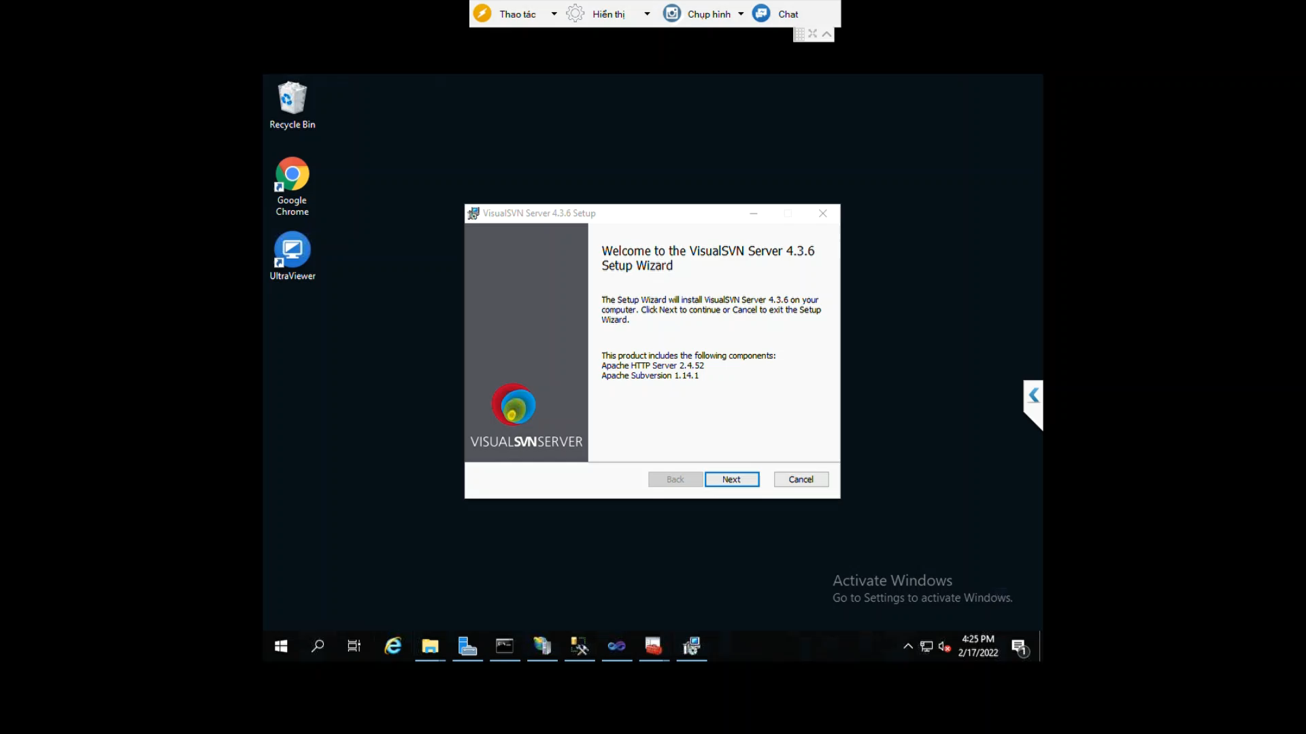
HƯỚNG DẪN CÀI ĐẶT VÀ SỬ DỤNG SVN
Cài đặt VisualSVN:
Notes:
1) HTML là gì ?
- HTML là chữ viết tắt của cụm từ HyperText Markup Language (ngôn ngữ đánh dấu siêu văn bản)
- HTML dùng để tạo ra các trang web, những nội dung mà chúng ta nhìn thấy trên trang web (chẳng hạn như: văn bản, hình ảnh, âm thanh, video, . . . .) chính là những thứ được xây dựng dựa trên các thẻ HTML.

Slide 42
HƯỚNG DẪN CÀI ĐẶT VÀ SỬ DỤNG SVN
Cài đặt Tortoisesvn:
https://tortoisesvn.net/downloads.html
Notes:
1) HTML là gì ?
- HTML là chữ viết tắt của cụm từ HyperText Markup Language (ngôn ngữ đánh dấu siêu văn bản)
- HTML dùng để tạo ra các trang web, những nội dung mà chúng ta nhìn thấy trên trang web (chẳng hạn như: văn bản, hình ảnh, âm thanh, video, . . . .) chính là những thứ được xây dựng dựa trên các thẻ HTML.

Slide 43
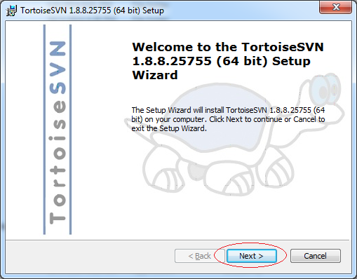
HƯỚNG DẪN CÀI ĐẶT VÀ SỬ DỤNG SVN
Notes:
1) HTML là gì ?
- HTML là chữ viết tắt của cụm từ HyperText Markup Language (ngôn ngữ đánh dấu siêu văn bản)
- HTML dùng để tạo ra các trang web, những nội dung mà chúng ta nhìn thấy trên trang web (chẳng hạn như: văn bản, hình ảnh, âm thanh, video, . . . .) chính là những thứ được xây dựng dựa trên các thẻ HTML.

Slide 44
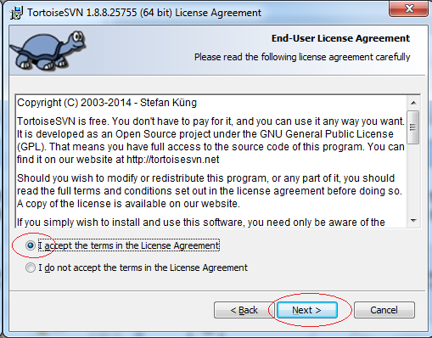
HƯỚNG DẪN CÀI ĐẶT VÀ SỬ DỤNG SVN
Notes:
1) HTML là gì ?
- HTML là chữ viết tắt của cụm từ HyperText Markup Language (ngôn ngữ đánh dấu siêu văn bản)
- HTML dùng để tạo ra các trang web, những nội dung mà chúng ta nhìn thấy trên trang web (chẳng hạn như: văn bản, hình ảnh, âm thanh, video, . . . .) chính là những thứ được xây dựng dựa trên các thẻ HTML.

Slide 45
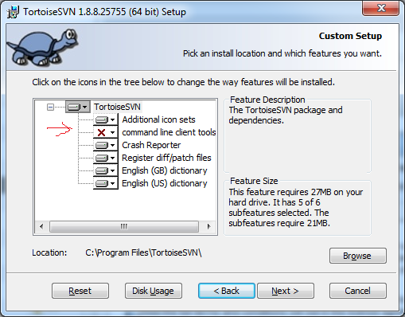
HƯỚNG DẪN CÀI ĐẶT VÀ SỬ DỤNG SVN
Notes:
1) HTML là gì ?
- HTML là chữ viết tắt của cụm từ HyperText Markup Language (ngôn ngữ đánh dấu siêu văn bản)
- HTML dùng để tạo ra các trang web, những nội dung mà chúng ta nhìn thấy trên trang web (chẳng hạn như: văn bản, hình ảnh, âm thanh, video, . . . .) chính là những thứ được xây dựng dựa trên các thẻ HTML.

Slide 46
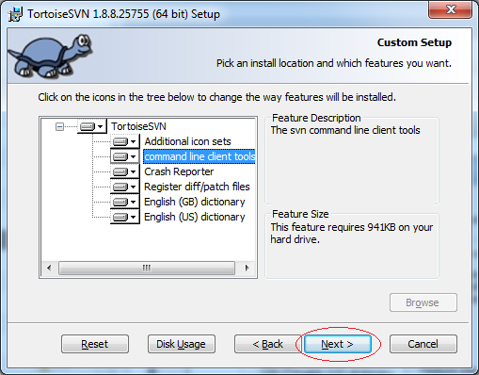
HƯỚNG DẪN CÀI ĐẶT VÀ SỬ DỤNG SVN
Notes:
1) HTML là gì ?
- HTML là chữ viết tắt của cụm từ HyperText Markup Language (ngôn ngữ đánh dấu siêu văn bản)
- HTML dùng để tạo ra các trang web, những nội dung mà chúng ta nhìn thấy trên trang web (chẳng hạn như: văn bản, hình ảnh, âm thanh, video, . . . .) chính là những thứ được xây dựng dựa trên các thẻ HTML.

Slide 47
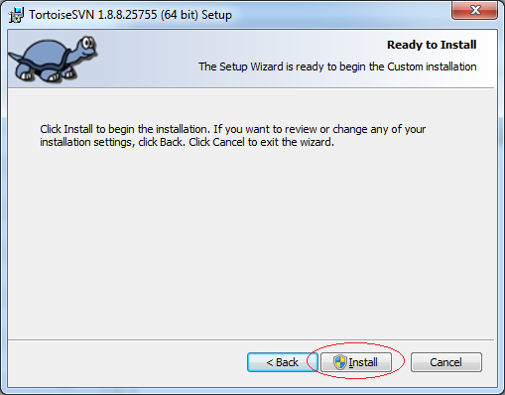
HƯỚNG DẪN CÀI ĐẶT VÀ SỬ DỤNG SVN
Notes:
1) HTML là gì ?
- HTML là chữ viết tắt của cụm từ HyperText Markup Language (ngôn ngữ đánh dấu siêu văn bản)
- HTML dùng để tạo ra các trang web, những nội dung mà chúng ta nhìn thấy trên trang web (chẳng hạn như: văn bản, hình ảnh, âm thanh, video, . . . .) chính là những thứ được xây dựng dựa trên các thẻ HTML.

Slide 48
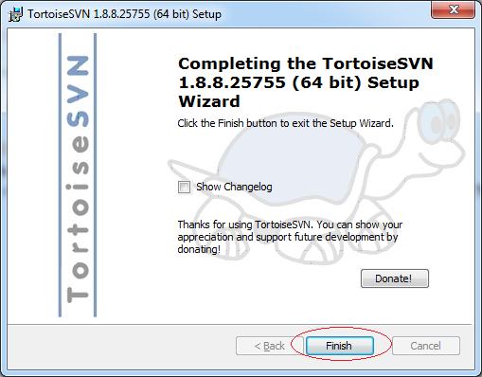
HƯỚNG DẪN CÀI ĐẶT VÀ SỬ DỤNG SVN
Notes:
1) HTML là gì ?
- HTML là chữ viết tắt của cụm từ HyperText Markup Language (ngôn ngữ đánh dấu siêu văn bản)
- HTML dùng để tạo ra các trang web, những nội dung mà chúng ta nhìn thấy trên trang web (chẳng hạn như: văn bản, hình ảnh, âm thanh, video, . . . .) chính là những thứ được xây dựng dựa trên các thẻ HTML.

Slide 49
HƯỚNG DẪN CÀI ĐẶT VÀ SỬ DỤNG SVN
Notes:
1) HTML là gì ?
- HTML là chữ viết tắt của cụm từ HyperText Markup Language (ngôn ngữ đánh dấu siêu văn bản)
- HTML dùng để tạo ra các trang web, những nội dung mà chúng ta nhìn thấy trên trang web (chẳng hạn như: văn bản, hình ảnh, âm thanh, video, . . . .) chính là những thứ được xây dựng dựa trên các thẻ HTML.

Slide 50
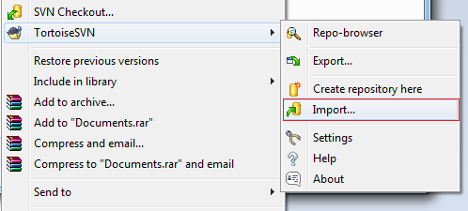
SỬ DỤNG TORTOISESVN
Import dữ liệu lên Repository:
Nhấn phải chuột vào thư mục muốn lưu vào Repository, chọn: TortoiseSVN / Import...
Notes:
1) HTML là gì ?
- HTML là chữ viết tắt của cụm từ HyperText Markup Language (ngôn ngữ đánh dấu siêu văn bản)
- HTML dùng để tạo ra các trang web, những nội dung mà chúng ta nhìn thấy trên trang web (chẳng hạn như: văn bản, hình ảnh, âm thanh, video, . . . .) chính là những thứ được xây dựng dựa trên các thẻ HTML.

Slide 51
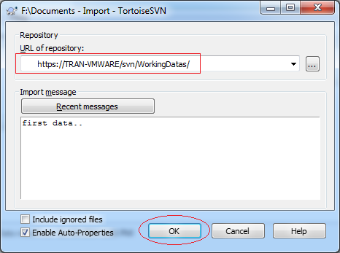
SỬ DỤNG TORTOISESVN
Import dữ liệu lên Repository:
Nhập vào URL của SVN Repository:
http://115.79.192.187:85/svn/SVHUTE
http://115.79.192.187:85/svn/SVHUTE
Notes:
1) HTML là gì ?
- HTML là chữ viết tắt của cụm từ HyperText Markup Language (ngôn ngữ đánh dấu siêu văn bản)
- HTML dùng để tạo ra các trang web, những nội dung mà chúng ta nhìn thấy trên trang web (chẳng hạn như: văn bản, hình ảnh, âm thanh, video, . . . .) chính là những thứ được xây dựng dựa trên các thẻ HTML.

Slide 52
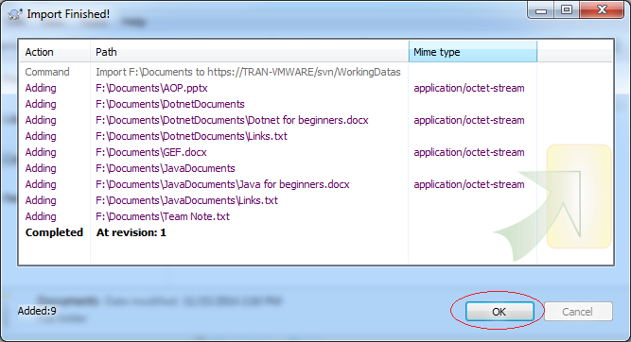
SỬ DỤNG TORTOISESVN
Import dữ liệu lên Repository:
Dữ liệu đã được import (nhập khẩu) vào SVN Repository.
Notes:
1) HTML là gì ?
- HTML là chữ viết tắt của cụm từ HyperText Markup Language (ngôn ngữ đánh dấu siêu văn bản)
- HTML dùng để tạo ra các trang web, những nội dung mà chúng ta nhìn thấy trên trang web (chẳng hạn như: văn bản, hình ảnh, âm thanh, video, . . . .) chính là những thứ được xây dựng dựa trên các thẻ HTML.

Slide 53
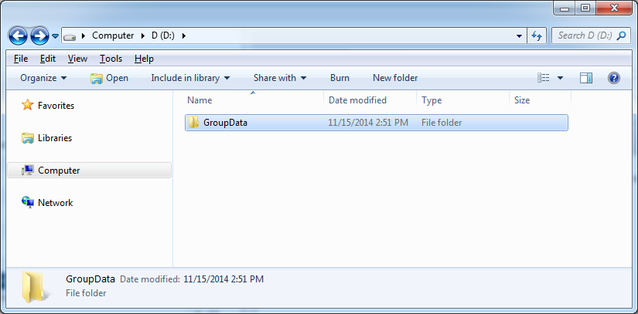
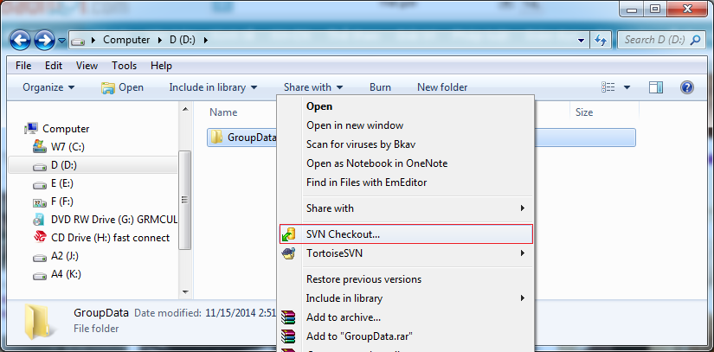
SỬ DỤNG TORTOISESVN
Checkout:
Tất cả các thành viên nhóm sẽ checkout các dữ liệu từ trên SVN Repository về máy tính của mình, bao gồm cả người import dữ liệu ban đầu vào SVN Repository.
Tại các máy tính của các thành viên, tạo mới một thư mục rỗng nào đó, và checkout dữ liệu từ SVN Repository về đó. Thư mục này sẽ là thư mục làm việc của mỗi thành viên trên máy tính của mình
Notes:
1) HTML là gì ?
- HTML là chữ viết tắt của cụm từ HyperText Markup Language (ngôn ngữ đánh dấu siêu văn bản)
- HTML dùng để tạo ra các trang web, những nội dung mà chúng ta nhìn thấy trên trang web (chẳng hạn như: văn bản, hình ảnh, âm thanh, video, . . . .) chính là những thứ được xây dựng dựa trên các thẻ HTML.

Slide 54
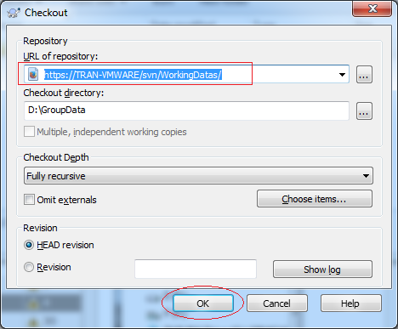
SỬ DỤNG TORTOISESVN
Checkout:
Notes:
1) HTML là gì ?
- HTML là chữ viết tắt của cụm từ HyperText Markup Language (ngôn ngữ đánh dấu siêu văn bản)
- HTML dùng để tạo ra các trang web, những nội dung mà chúng ta nhìn thấy trên trang web (chẳng hạn như: văn bản, hình ảnh, âm thanh, video, . . . .) chính là những thứ được xây dựng dựa trên các thẻ HTML.

Slide 55
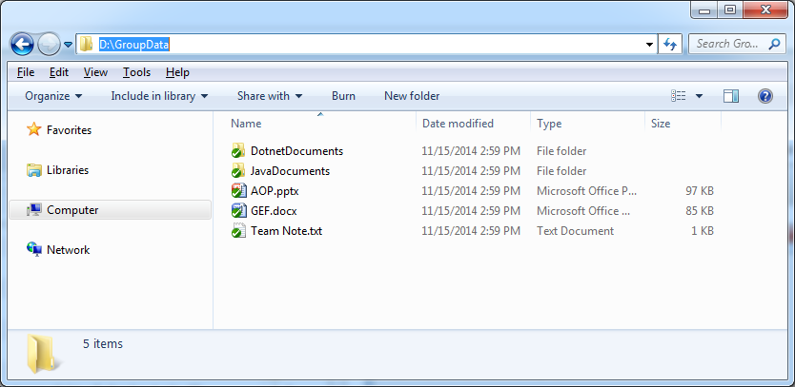
SỬ DỤNG TORTOISESVN
Checkout:
Notes:
1) HTML là gì ?
- HTML là chữ viết tắt của cụm từ HyperText Markup Language (ngôn ngữ đánh dấu siêu văn bản)
- HTML dùng để tạo ra các trang web, những nội dung mà chúng ta nhìn thấy trên trang web (chẳng hạn như: văn bản, hình ảnh, âm thanh, video, . . . .) chính là những thứ được xây dựng dựa trên các thẻ HTML.

Slide 56
SỬ DỤNG TORTOISESVN
Commit và Update:
Checkout là hành động lấy toàn bộ dữ liệu được chia sẻ trên Repository xuống máy thành viên của team lần đầu tiên. Sau đó dữ liệu được sửa đổi tại máy thành viên của team. Việc đưa dữ liệu đã thay đổi lên Repository được gọi là Commit. Và việc cập nhập các dữ liệu đã thay đổi về là hành động Update.
Notes:
1) HTML là gì ?
- HTML là chữ viết tắt của cụm từ HyperText Markup Language (ngôn ngữ đánh dấu siêu văn bản)
- HTML dùng để tạo ra các trang web, những nội dung mà chúng ta nhìn thấy trên trang web (chẳng hạn như: văn bản, hình ảnh, âm thanh, video, . . . .) chính là những thứ được xây dựng dựa trên các thẻ HTML.

Slide 57
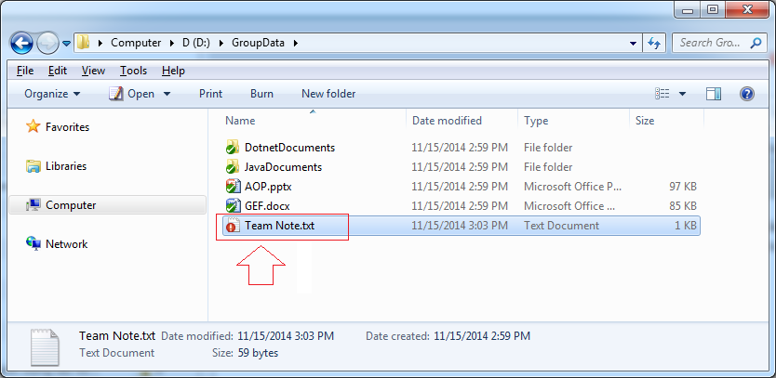
SỬ DỤNG TORTOISESVN
Commit:
Ví dụ thay đổi file TeamNote.txt và lưu lại, khi đó biểu tượng SVN của file này thay đổi, thông báo rằng file này đã bị sửa đổi.
Notes:
1) HTML là gì ?
- HTML là chữ viết tắt của cụm từ HyperText Markup Language (ngôn ngữ đánh dấu siêu văn bản)
- HTML dùng để tạo ra các trang web, những nội dung mà chúng ta nhìn thấy trên trang web (chẳng hạn như: văn bản, hình ảnh, âm thanh, video, . . . .) chính là những thứ được xây dựng dựa trên các thẻ HTML.

Slide 58
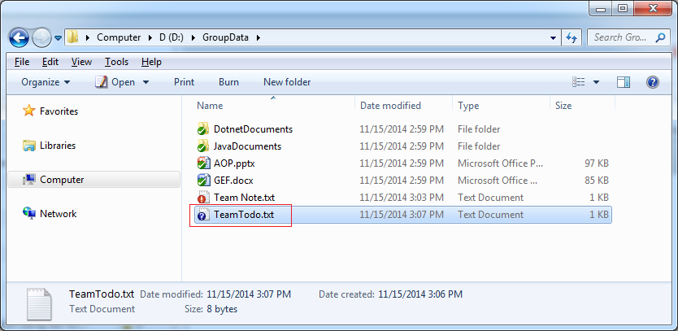
SỬ DỤNG TORTOISESVN
Commit:
Tiếp theo tôi tạo mới một file TeamTodo.txt. Biểu tượng của file mới được tạo ra có dấu ?, thông báo rằng file này mới, và chưa được quản lý bởi SVN.
Notes:
1) HTML là gì ?
- HTML là chữ viết tắt của cụm từ HyperText Markup Language (ngôn ngữ đánh dấu siêu văn bản)
- HTML dùng để tạo ra các trang web, những nội dung mà chúng ta nhìn thấy trên trang web (chẳng hạn như: văn bản, hình ảnh, âm thanh, video, . . . .) chính là những thứ được xây dựng dựa trên các thẻ HTML.

Slide 59
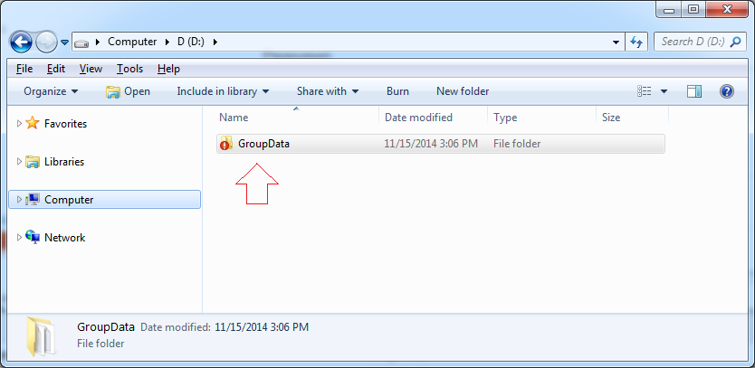
SỬ DỤNG TORTOISESVN
Commit:
Thư mục SVN chứa file có dữ liệu bị sửa đổi cũng thay đổi biểu tượng.
Notes:
1) HTML là gì ?
- HTML là chữ viết tắt của cụm từ HyperText Markup Language (ngôn ngữ đánh dấu siêu văn bản)
- HTML dùng để tạo ra các trang web, những nội dung mà chúng ta nhìn thấy trên trang web (chẳng hạn như: văn bản, hình ảnh, âm thanh, video, . . . .) chính là những thứ được xây dựng dựa trên các thẻ HTML.

Slide 60
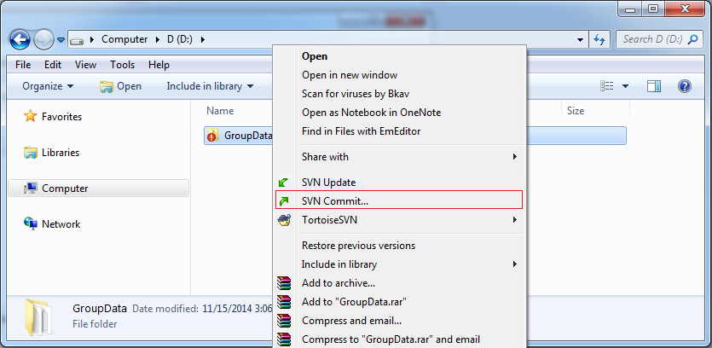
SỬ DỤNG TORTOISESVN
Commit:
Để Commit dữ liệu lên SVN Repository, nhấn phải chuột vào file hoặc thư mục cần Commit, chọn SVN Commit.
Notes:
1) HTML là gì ?
- HTML là chữ viết tắt của cụm từ HyperText Markup Language (ngôn ngữ đánh dấu siêu văn bản)
- HTML dùng để tạo ra các trang web, những nội dung mà chúng ta nhìn thấy trên trang web (chẳng hạn như: văn bản, hình ảnh, âm thanh, video, . . . .) chính là những thứ được xây dựng dựa trên các thẻ HTML.

Slide 61
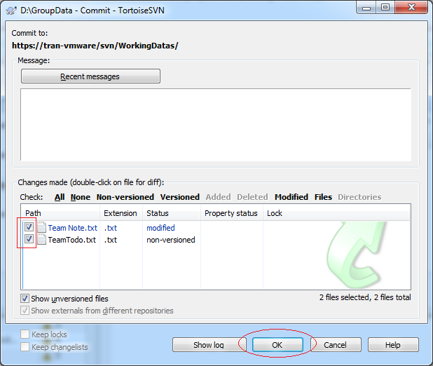
SỬ DỤNG TORTOISESVN
Commit:
Check chọn các file cần commit trên danh sách.
Mặc định Tortoise SVN tự động check vào các file có sửa đổi.
Notes:
1) HTML là gì ?
- HTML là chữ viết tắt của cụm từ HyperText Markup Language (ngôn ngữ đánh dấu siêu văn bản)
- HTML dùng để tạo ra các trang web, những nội dung mà chúng ta nhìn thấy trên trang web (chẳng hạn như: văn bản, hình ảnh, âm thanh, video, . . . .) chính là những thứ được xây dựng dựa trên các thẻ HTML.

Slide 62
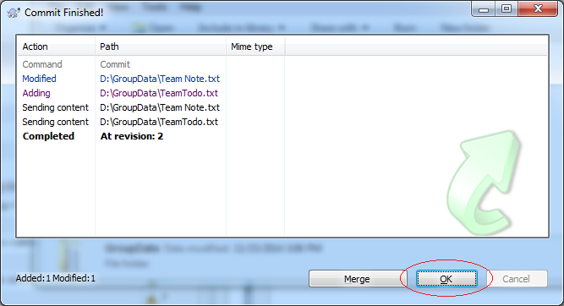
SỬ DỤNG TORTOISESVN
Commit:
Notes:
1) HTML là gì ?
- HTML là chữ viết tắt của cụm từ HyperText Markup Language (ngôn ngữ đánh dấu siêu văn bản)
- HTML dùng để tạo ra các trang web, những nội dung mà chúng ta nhìn thấy trên trang web (chẳng hạn như: văn bản, hình ảnh, âm thanh, video, . . . .) chính là những thứ được xây dựng dựa trên các thẻ HTML.

Slide 63
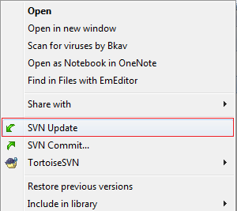
SỬ DỤNG TORTOISESVN
Update:
Thành viên khác trong nhóm có thể Update (cập nhập) các dữ liệu mới nhất từ SVN Repository
Notes:
1) HTML là gì ?
- HTML là chữ viết tắt của cụm từ HyperText Markup Language (ngôn ngữ đánh dấu siêu văn bản)
- HTML dùng để tạo ra các trang web, những nội dung mà chúng ta nhìn thấy trên trang web (chẳng hạn như: văn bản, hình ảnh, âm thanh, video, . . . .) chính là những thứ được xây dựng dựa trên các thẻ HTML.

Slide 64
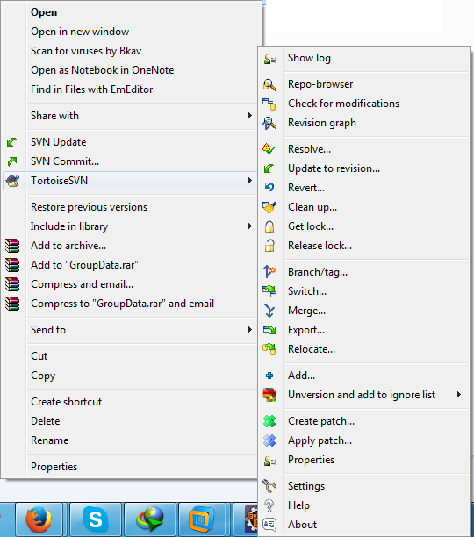
SỬ DỤNG TORTOISESVN
Các chức năng khác của Tortoise SVN:
Notes:
1) HTML là gì ?
- HTML là chữ viết tắt của cụm từ HyperText Markup Language (ngôn ngữ đánh dấu siêu văn bản)
- HTML dùng để tạo ra các trang web, những nội dung mà chúng ta nhìn thấy trên trang web (chẳng hạn như: văn bản, hình ảnh, âm thanh, video, . . . .) chính là những thứ được xây dựng dựa trên các thẻ HTML.

Slide 65
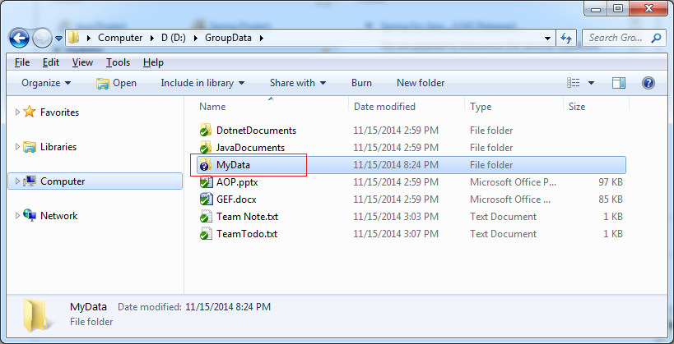
SỬ DỤNG TORTOISESVN
Add to Ignore list:
Trường hợp bạn có một thư mục hoặc file muốn SVN bỏ qua, không đưa lên SVN Repository. Bạn có thể sử dụng chức năng: Add to Ignore list
Notes:
1) HTML là gì ?
- HTML là chữ viết tắt của cụm từ HyperText Markup Language (ngôn ngữ đánh dấu siêu văn bản)
- HTML dùng để tạo ra các trang web, những nội dung mà chúng ta nhìn thấy trên trang web (chẳng hạn như: văn bản, hình ảnh, âm thanh, video, . . . .) chính là những thứ được xây dựng dựa trên các thẻ HTML.

Slide 66
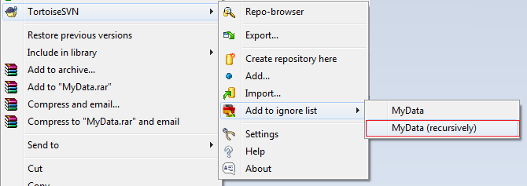
SỬ DỤNG TORTOISESVN
Add to Ignore list:
Nhấn phải chuột vào file hoặc thư mục bạn muốn SVN bỏ qua. Chọn
Notes:
1) HTML là gì ?
- HTML là chữ viết tắt của cụm từ HyperText Markup Language (ngôn ngữ đánh dấu siêu văn bản)
- HTML dùng để tạo ra các trang web, những nội dung mà chúng ta nhìn thấy trên trang web (chẳng hạn như: văn bản, hình ảnh, âm thanh, video, . . . .) chính là những thứ được xây dựng dựa trên các thẻ HTML.

Slide 67

SỬ DỤNG TORTOISESVN
Add to Ignore list:
Notes:
1) HTML là gì ?
- HTML là chữ viết tắt của cụm từ HyperText Markup Language (ngôn ngữ đánh dấu siêu văn bản)
- HTML dùng để tạo ra các trang web, những nội dung mà chúng ta nhìn thấy trên trang web (chẳng hạn như: văn bản, hình ảnh, âm thanh, video, . . . .) chính là những thứ được xây dựng dựa trên các thẻ HTML.

Slide 68


SỬ DỤNG TORTOISESVN
Add to Ignore list:
Sau đó Commit thư mục cha:
Đôi khi bạn nhận được thông báo lỗi "Out of date". Trong trường hợp đó bạn phải sử dụng chức năng Update trước khi Commit lên.
Notes:
1) HTML là gì ?
- HTML là chữ viết tắt của cụm từ HyperText Markup Language (ngôn ngữ đánh dấu siêu văn bản)
- HTML dùng để tạo ra các trang web, những nội dung mà chúng ta nhìn thấy trên trang web (chẳng hạn như: văn bản, hình ảnh, âm thanh, video, . . . .) chính là những thứ được xây dựng dựa trên các thẻ HTML.

Slide 69




SỬ DỤNG TORTOISESVN
Add to Ignore list:
Tortoise SVN gợi ý bạn Update trước.
2
1
3
4
Notes:
1) HTML là gì ?
- HTML là chữ viết tắt của cụm từ HyperText Markup Language (ngôn ngữ đánh dấu siêu văn bản)
- HTML dùng để tạo ra các trang web, những nội dung mà chúng ta nhìn thấy trên trang web (chẳng hạn như: văn bản, hình ảnh, âm thanh, video, . . . .) chính là những thứ được xây dựng dựa trên các thẻ HTML.

Slide 70

SỬ DỤNG TORTOISESVN
Revert:
Chức năng Revert được sử dụng để trả lại dữ liệu ban đầu. Chẳng hạn khi bạn sửa đổi dữ liệu của một vài file, revert giúp cho file trở lại như trước khi thay đổi.
Notes:
1) HTML là gì ?
- HTML là chữ viết tắt của cụm từ HyperText Markup Language (ngôn ngữ đánh dấu siêu văn bản)
- HTML dùng để tạo ra các trang web, những nội dung mà chúng ta nhìn thấy trên trang web (chẳng hạn như: văn bản, hình ảnh, âm thanh, video, . . . .) chính là những thứ được xây dựng dựa trên các thẻ HTML.

Slide 71



SỬ DỤNG TORTOISESVN
Get Lock & Release Lock:
Trong quá trình sửa bạn không muốn một người nào đó trong nhóm Commit dữ liệu các file đó lên Repository, bạn có thể sử dụng chức năng "Get Lock" để khóa lại. Sau khi sửa đổi xong, bạn có thể Commit và sử dụng chức năng "Release Lock" để mở khóa.
Get Lock
1
3
2
Notes:
1) HTML là gì ?
- HTML là chữ viết tắt của cụm từ HyperText Markup Language (ngôn ngữ đánh dấu siêu văn bản)
- HTML dùng để tạo ra các trang web, những nội dung mà chúng ta nhìn thấy trên trang web (chẳng hạn như: văn bản, hình ảnh, âm thanh, video, . . . .) chính là những thứ được xây dựng dựa trên các thẻ HTML.

Slide 72

SỬ DỤNG TORTOISESVN
Get Lock & Release Lock:
Release Lock
Notes:
1) HTML là gì ?
- HTML là chữ viết tắt của cụm từ HyperText Markup Language (ngôn ngữ đánh dấu siêu văn bản)
- HTML dùng để tạo ra các trang web, những nội dung mà chúng ta nhìn thấy trên trang web (chẳng hạn như: văn bản, hình ảnh, âm thanh, video, . . . .) chính là những thứ được xây dựng dựa trên các thẻ HTML.

Slide 73


SỬ DỤNG TORTOISESVN
Show log:
Xem các thay đổi xảy trên 1 tập tin hoặc thư mục nào đó + Chuột phải vào thư mục/tập tin mới theo dõi
Trong màn hình Log messages + Danh sách các thay đổi + Chọn 1 thay đổi sẽ xem được: + Các thư mục/tập tin thay đổi trong phiên bản đó + Ghi chú + Muốn xem tập tin đã thay đổi gì có thể double-click vào tập tin đó
Notes:
1) HTML là gì ?
- HTML là chữ viết tắt của cụm từ HyperText Markup Language (ngôn ngữ đánh dấu siêu văn bản)
- HTML dùng để tạo ra các trang web, những nội dung mà chúng ta nhìn thấy trên trang web (chẳng hạn như: văn bản, hình ảnh, âm thanh, video, . . . .) chính là những thứ được xây dựng dựa trên các thẻ HTML.

Slide 74

SỬ DỤNG TORTOISESVN
Resovle conflict:
xảy ra khi 2 người dùng cùng thay đổi trên 1 tập tin + Xảy ra khi người dùng thực hiện update trước khi commit
Notes:
1) HTML là gì ?
- HTML là chữ viết tắt của cụm từ HyperText Markup Language (ngôn ngữ đánh dấu siêu văn bản)
- HTML dùng để tạo ra các trang web, những nội dung mà chúng ta nhìn thấy trên trang web (chẳng hạn như: văn bản, hình ảnh, âm thanh, video, . . . .) chính là những thứ được xây dựng dựa trên các thẻ HTML.

Slide 75

SỬ DỤNG TORTOISESVN
Resovle conflict:
Click chuột phải vào tập tin bị conflict và chọn chức năng edit conflict
Notes:
1) HTML là gì ?
- HTML là chữ viết tắt của cụm từ HyperText Markup Language (ngôn ngữ đánh dấu siêu văn bản)
- HTML dùng để tạo ra các trang web, những nội dung mà chúng ta nhìn thấy trên trang web (chẳng hạn như: văn bản, hình ảnh, âm thanh, video, . . . .) chính là những thứ được xây dựng dựa trên các thẻ HTML.

Slide 76

SỬ DỤNG TORTOISESVN
Resovle conflict:
Notes:
1) HTML là gì ?
- HTML là chữ viết tắt của cụm từ HyperText Markup Language (ngôn ngữ đánh dấu siêu văn bản)
- HTML dùng để tạo ra các trang web, những nội dung mà chúng ta nhìn thấy trên trang web (chẳng hạn như: văn bản, hình ảnh, âm thanh, video, . . . .) chính là những thứ được xây dựng dựa trên các thẻ HTML.

Slide 77

SỬ DỤNG TORTOISESVN
Resovle conflict:
Notes:
1) HTML là gì ?
- HTML là chữ viết tắt của cụm từ HyperText Markup Language (ngôn ngữ đánh dấu siêu văn bản)
- HTML dùng để tạo ra các trang web, những nội dung mà chúng ta nhìn thấy trên trang web (chẳng hạn như: văn bản, hình ảnh, âm thanh, video, . . . .) chính là những thứ được xây dựng dựa trên các thẻ HTML.

Slide 78


SỬ DỤNG TORTOISESVN
Resovle conflict:
Sau khi quyết định xong thì chọn đã giải quyết conflict
Notes:
1) HTML là gì ?
- HTML là chữ viết tắt của cụm từ HyperText Markup Language (ngôn ngữ đánh dấu siêu văn bản)
- HTML dùng để tạo ra các trang web, những nội dung mà chúng ta nhìn thấy trên trang web (chẳng hạn như: văn bản, hình ảnh, âm thanh, video, . . . .) chính là những thứ được xây dựng dựa trên các thẻ HTML.

Slide 79

SỬ DỤNG TORTOISESVN
Resovle conflict:
Thực hiện commit như bình thường
Notes:
1) HTML là gì ?
- HTML là chữ viết tắt của cụm từ HyperText Markup Language (ngôn ngữ đánh dấu siêu văn bản)
- HTML dùng để tạo ra các trang web, những nội dung mà chúng ta nhìn thấy trên trang web (chẳng hạn như: văn bản, hình ảnh, âm thanh, video, . . . .) chính là những thứ được xây dựng dựa trên các thẻ HTML.

Slide 80
HƯỚNG DẪN CÀI ĐẶT VÀ SỬ DỤNG SVN
https://riouxsvn.com/
Notes:
1) HTML là gì ?
- HTML là chữ viết tắt của cụm từ HyperText Markup Language (ngôn ngữ đánh dấu siêu văn bản)
- HTML dùng để tạo ra các trang web, những nội dung mà chúng ta nhìn thấy trên trang web (chẳng hạn như: văn bản, hình ảnh, âm thanh, video, . . . .) chính là những thứ được xây dựng dựa trên các thẻ HTML.

